Slide 1

VIẾT
VIẾT BÀI VĂN THUYẾT MINH VỀ QUY TẮC HOẶC LUẬT LỆ TRONG TRÒ CHƠI HAY HOẠT ĐỘNG

Slide 2



KHỞI ĐỘNG
Yêu cầu: Đọc thầm nhan đề Viết bài văn thuyết minh về quy tắc hoặc luật lệ trong trò chơi hay hoạt động trong SHS và trả lời câu hỏi:
1) Vì sao cần tập viết kiểu bài này? Hãy nêu hình dung của em về tính ứng dụng của kiểu bài.
2) Kiểu bài cho phép em thể hiện được hiểu biết và sự quan tâm về trò chơi hay hoạt động như thế nào?
3) Việc rèn luyện viết theo kiểu bài này có mối quan hệ như thế nào đối với vấn đề phục dựng những trò chơi hay hoạt động rất giàu ý nghĩa nhưng hiện nay đang dần mai một?

Slide 3

HÌNH THÀNH KIẾN THỨC

Slide 4
I. Tìm hiểu yêu cầu đối với bài văn thuyết minh về quy tắc hoặc luật lệ trong trò chơi hay hoạt động:
- Giới thiệu được những thông tin cần thiết về trò chơi hay hoạt động (hoàn cảnh diễn ra, đối tượng tham gia).
- Miêu tả được quy tắc hoặc luật lệ trò chơi hay hoạt động.
- Nêu được vai trò, tác dụng của trò chơi hay hoạt động đối với con người.
- Nêu được ý nghĩa của trò chơi hay hoạt động đó.

Slide 5


II. Đọc và phân tích bài viết tham khảo
Xem video giới thiệu trò chơi chuyền.
Thảo luận theo nhóm cặp đôi và hoàn thành phiếu Phiếu HT số 1.

Slide 6
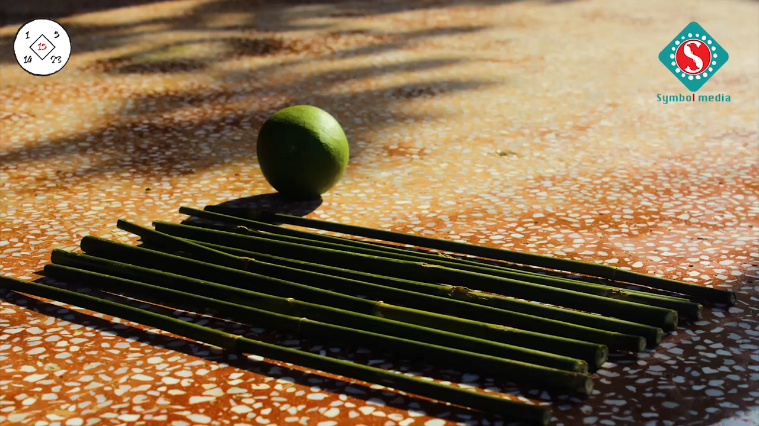

Slide 7
PHIẾU HỌC TẬP SỐ 1
(Phân tích bài viết tham khảo)
Hoàn thiện bảng sau bằng cách ghi câu trả lời vào cột bên phải tương đương với câu hỏi ở cột trái:
Câu hỏi | Trả lời
1) Mở bài: | - Giới thiệu:…
2) Thân bài: | - Miêu tả cách chơi:… - Miêu tả luật chơi:… - Nêu tác dụng của trò chơi:…
3) Kết bài: | - Nêu ý nghĩa của trò chơi:…

Slide 8
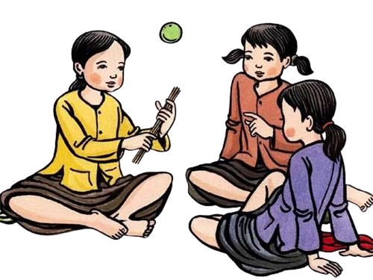
II. Đọc và phân tích bài viết tham khảo
1) Mở bài:
Giới thiệu trò chơi: Chơi chuyền là trò chơi dân gian Việt Nam được nhiều bạn gái yêu thích.

Slide 9
II. Đọc và phân tích bài viết tham khảo
2) Thân bài:
a. Miêu tả quy tắc chơi:
- Số người tham gia: 2 – 6 người chơi theo cặp, hoặc chơi luân phiên theo nhóm, hoặc chia đội.
- Đồ vật dùng: 10 que chuyền nhỏ, 1 quả tròn nặng
- Cách chơi:
+ Người chơi tay cầm quả tung lên không trung, đồng thời nhặt que truyền đã được rải sẵn dưới đất, kịp để bắt quả khi rơi xuống.
+ Chơi từ bàn 1 đến 10, người chơi vừa tung quả, nhặt que chuyền, vừa đọc đồng dao.

Slide 10
II. Đọc và phân tích bài viết tham khảo
2) Thân bài:
b. Luật chơi:
- Khi đến lượt chuyền, ai không bắt được quả hay bắt que chuyền đúng sẽ mất lượt, đối phương sẽ được chơi.
c. Tác dụng của trò chơi:
- Luyện sự khéo léo, nhanh tay, nhanh mắt, khả năng tính toán.
- Gắn kết, hòa đồng, củng cố tinh thần đồng đội.
- Mang đến sự vui vẻ.

Slide 11
II. Đọc và phân tích bài viết tham khảo
3) Kết bài:
Nêu ý nghĩa của chơi chuyền thể hiện nét đẹp dân gian văn hóa người Việt.

Slide 12
III. Thực hành viết theo các bước
1. Trước khi viết
*Xác định:
- Mục đích viết: Cũng cấp thông tin về quy tắc, luật lệ trong trò chơi hay hoạt động.
- Người đọc: Thầy cô, bạn bè, người thân và tất cả những ai quan tâm tới vấn đề.

Slide 13
III. Thực hành viết theo các bước
1. Trước khi viết
a. Lựa chọn đề tài:
- Yêu cầu: những trò chơi hay hoạt động mà em biết hoặc từng tham gia.
- Gợi ý đề tài:
+ Trò chơi bịt mắt bắt dê;
+ Trò chơi nhảy bao bố;
+ Trò chơi ô ăn quan;
+….

Slide 14
III. Thực hành viết theo các bước
1. Trước khi viết
b. Tìm ý
Thảo luận theo nhóm cặp đôi và hoàn thành phiếu Phiếu HT số 2.

Slide 15
PHIẾU HỌC TẬP SỐ 2
(Phiếu tìm ý)
Họ và tên:………. Lớp:……. Nhiệm vụ: Tìm ý cho bài văn thuyết minh về một quy tắc hoặc luật lệ trong trò chơi hay hoạt động. Gợi ý: HS suy nghĩ kĩ để chọn các thông tin phù hợp điền vào các ô trong bảng.
- Trò chơi hay hoạt động đó thường diễn ra ở đâu? | …
- Trò chơi hay hoạt động đó dành cho lứa tuổi nào? | …
- Hiện nay người ta có còn chơi trò chơi đó hay duy trì hoạt động đó nữa không? | …
- Quy tắc, luật lệ của trò chơi hay hoạt động đó là gì? | …
- Trò chơi hay hoạt động đó có tác dụng như thế nào đối với con người? | …
- Ý nghĩa của trò chơi hay hoạt động đó là gì? | …

Slide 16
III. Thực hành viết theo các bước
1. Trước khi viết
c. Lập dàn ý
*Mở bài:
- Giới thiệu về trò chơi hay hoạt động (tên gọi, hoàn cảnh diễn ra, đối tượng tham gia).

Slide 17
III. Thực hành viết theo các bước
1. Trước khi viết
c. Lập dàn ý
*Thân bài:
- Miêu tả quy tắc hoặc luật lệ của trò chơi hay hoạt động (cách chơi, luật chơi).
- Nêu tác dụng của trò chơi hạy hoạt động.
*Kết bài:
- Ý nghĩa của trò chơi hay hoạt động đối với cuộc sống của con người.

Slide 18
III. Thực hành viết theo các bước
2. Viết bài
*Lưu ý:
- Kết hợp các thông tin em tham khảo được về trò chơi hay hoạt động và những trải nghiệm của riêng em (nếu có).
- Miêu tả quy tắc hoặc luật lệ của trò chơi hay hoạt động một cách chi tiết, rõ ràng.
- Mỗi ý, mỗi đặc điểm của trò chơi hay hoạt động trình bày thành một đoạn văn.

Slide 19
III. Thực hành viết theo các bước
3. Chỉnh sửa bài viết
Chỉnh sửa theo yêu cầu trong
Phiếu hướng dẫn chỉnh sửa, SGK tr.95

Slide 20

LUYỆN TẬP- VẬN DỤNG
Lập dàn ý cho 1 trong các đề tài sau:
Đề 1. Trò chơi kéo co
Đề 2. Trò chơi nhảy bao bố
Đề 3. Hát đối đáp

Slide 21
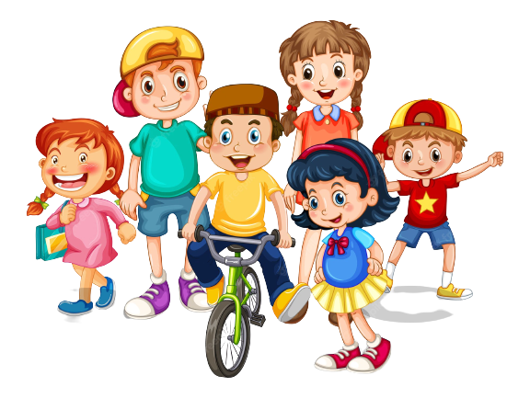
IV. Trả bài
1. Yêu cầu của kiểu bài
- Giới thiệu được những thông tin cần thiết về trò chơi hay hoạt động (hoàn cảnh diễn ra, đối tượng tham gia).
- Miêu tả được quy tắc hoặc luật lệ trò chơi hay hoạt động.
- Nêu được vai trò, tác dụng của trò chơi hay hoạt động đối với con người.
- Nêu được ý nghĩa của trò chơi hay hoạt động đó
.
b. Nhận xét
- Ưu điểm:
- Nhược điểm:
c. Chỉnh sửa và hoàn thiện

Slide 22
IV. Trả bài
2. Nhận xét
- Ưu điểm:
- Nhược điểm
3. Chỉnh sửa và hoàn thiện

Slide 23

BẢNG KIỂM
Hoàn thiện và kiểm tra theo các yêu cầu trong bảng kiểm sau:
Tiêu chí | Có | Không
1) Bài văn có giới thiệu được những thông tin cần thiết về trò chơi hay hoạt động không?
2) Bài văn có miêu tả chi tiết, rõ ràng quy tắc, luật lệ của trò chơi hay hoạt động không?
3) Bài văn có nêu được tác dụng và ý nghĩa của trò chơi hay hoạt động không?
4) Bài văn có đảm bảo yêu cầu về chính tả, diễn đạt (dùng từ, đặt câu, sử dụng từ ngữ liên kết câu và liên kết đoạn văn,...) không?

Slide 24

ĐOẠN VĂN THAM KHẢO:
Những điều cần chú ý khi tham gia lễ hội ở Việt Nam
Mỗi dịp Tết đến xuân về cũng là mùa lễ hội trên khắp cả nước. Để bảo đảm lễ hội diễn ra an toàn và văn minh, người tham gia lễ hội cần có ứng xử phù hợp khi tham gia.
Theo thống kê của Bộ Văn hóa - Thể thao và Du lịch, hiện cả nước có 7.966 lễ hội, trong đó có 7.039 lễ hội dân gian, 332 lễ hội lịch sử - cách mạng, 544 lễ hội tôn giáo và gần 30 lễ hội du nhập. Ngoài ra, còn những lễ hội nội bộ như ngành, địa phương, đơn vị, dòng họ... Lễ hội có thể nói chính là một nét đẹp văn hóa dân tộc trong tâm thức người Việt. Hằng năm, nhất là vào những dịp đầu xuân năm mới, người đi trẩy hội rất đông.

Slide 25
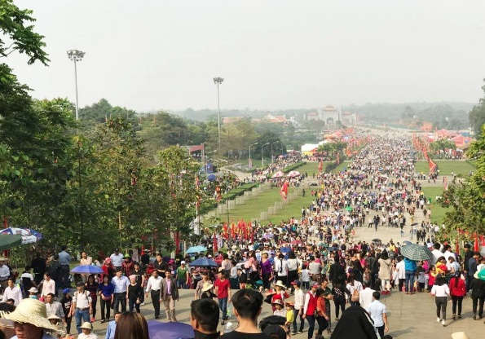
ĐOẠN VĂN THAM KHẢO:
Đông đảo du khách đổ về đền Hùng trong những ngày đầu lễ hội.

Slide 26
Tuy nhiên, không phải ai cũng biết cách “trẩy hội” sao cho “văn minh”, “đúng cách”. Dưới đây là một số lưu ý khi tham gia lễ hội truyền thống ở Việt Nam:
Cần hiểu rõ văn hóa lịch sử lễ hội bạn muốn tham dự
Trước khi đến một lễ hội, việc tìm hiểu ý nghĩa, lịch sử và các hoạt động văn hóa truyền thống tại lễ hội đó là điều vô cùng quan trọng, quyết định đến việc xin lộc cầu may của bạn. Như đến lễ hội Yên Tử (Quảng Ninh) người ta thường cầu ngàn may mắn bằng cách chà xát tiền vào chuông, khánh, cột ở chùa Đồng – ngôi chùa đồng lớn nhất và cao nhất cả nước.
Trong khi đó lễ hội Chùa Hương (Hà Nội) lại được các đôi vợ chồng hiếm muộn ưa chọn vì sự linh ứng nổi tiếng từ xa xưa khi cầu mong đường con cái. Hay những người bán buôn lại luôn tìm về lễ hội Ông Hoàng Mười (Nghệ An) – một vị thánh yêu thương dân chuyên ban phát tài lộc cho mọi người,… để cầu mua may bán đắt.

Slide 27
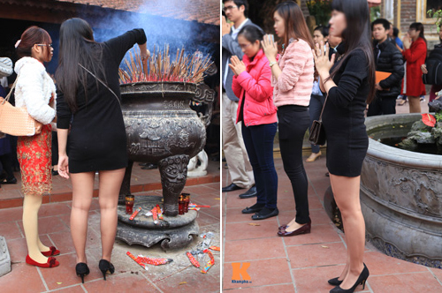
Chọn lựa trang phục phù hợp
Trang phục khi đến với các lễ hội văn hóa cần lịch sự, trang trọng, thanh lịch. Tránh mặc những trang phục quá sặc sỡ, hở hang, phản cảm khi đi chùa, đền, lễ hội,... làm ảnh hưởng đến không khí chung nơi tôn nghiêm.
Những bộ váy ngắn, bó sát đều không phù hợp khi đi chùa

Slide 28
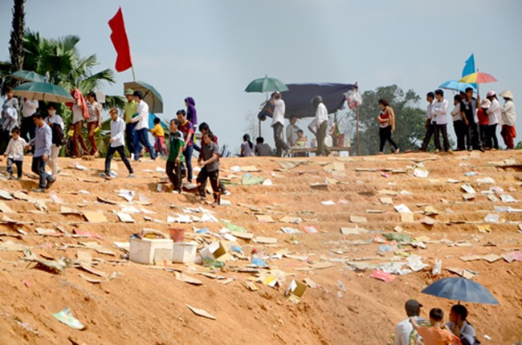
Tuân thủ các quy tắc tại nơi tổ chức lễ hội.
Tại chốn thờ tự linh thiêng, nơi thường xuyên cử hành các nghi thức hành lễ, tùy vào từng lễ hội, nghi thức hành lễ sẽ có những yêu cầu khác nhau. Vì thế, khi tham dự lễ hội tại các đền thờ, chùa chiền,… chúng ta cần đọc và ghi nhớ nội quy để thể hiện sự tôn trọng. Đồng thời, du khách cần giữ lời nói đúng mực; giữ gìn vệ sinh chung, không hái hoa, bẻ cành, vứt rác bừa bãi nơi công cộng.
Xả rác bừa bãi làm mất mĩ quan của lễ hội

Slide 29
Người ta thường nói, cộng đồng là chủ thể của lễ hội, muốn giữ được vai trò đó thì mỗi người tham gia phải có ý thức trách nhiệm trước cộng đồng, góp phần làm cho lễ hội phát triển lành mạnh. Công tác tuyên truyền, giáo dục thường xuyên sẽ giúp cho người tham gia lễ hội nhận thức sâu sắc về mục đích, ý nghĩa của lễ hội, tự giác thực hiện nếp sống văn minh, điều chỉnh hành vi, ứng xử đúng đắn. Bên cạnh đó, không ngừng nâng cao chất lượng công tác tổ chức và quản lý giữ gìn không gian, môi trường văn hóa cho lễ hội, đồng thời có những chế tài đủ mạnh để ngăn chặn những hành vi sai phạm.

Slide 30

Hướng dẫn học ở nhà:
+ Học bài, nắm chắc cách viết của kiểu bài.
+ Lưu trữ lại Phiếu học tập vào hồ sơ cá nhân.
+ Giao phiếu học tập và yêu cầu HS chuẩn bị bài sau: Nói và nghe: Giải thích quy tắc hoặc luật lệ trong một trò chơi hay hoạt động.

